Slide 2
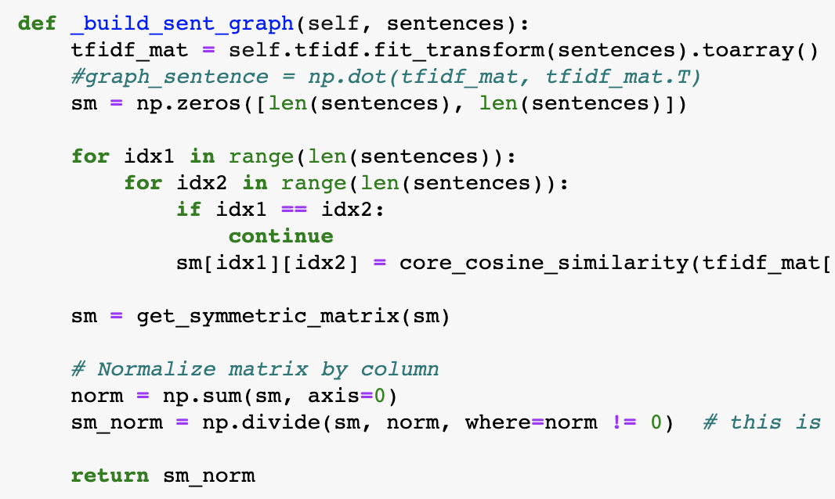
교수님이 주신 자료 정리
https://medium.com/analytics-vidhya/sentence-extraction-using-textrank-algorithm7f5c8fd568cd 의 textrank를 이용한 영어 문서 요약
문장을 단어의 등장 빈도수로 나타낸다.
문장과 문장간의 코사인 유사도를 계산하여 문장간의 관계를 나타내는 undirected graph 생성
TextRank알고리즘을 적용하여 TextRank 값이 높은 문장 추출
Notes:
부족했던 textrank 알고리즘 부분의 코드 리뷰를 다시 해보았습니다.

Slide 3
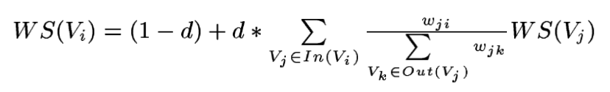
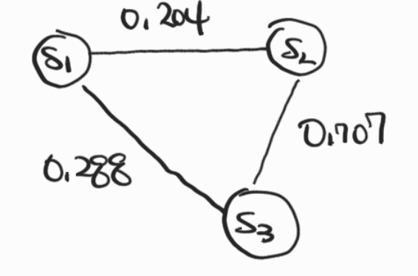
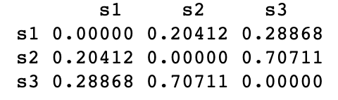
TextRank: Bringing Order into Texts
Damping factor = 0.85
문장 i와 j 간의 weight(유사도)
문장 i의 textrank 값
i와 연결된 문장들의 textrank 값
i와 연결된
모든 문장에 대해
Vertex j에서 나가는
모든 edge의 weight들의 합
S1: I could not solve many problems in today's test.
S2: My friends said the test was hard too.
S3: The test was very hard.
Notes:
일단 주어진 코드를 이용하기 위해 문장간의 유사도는 코사인 유사도를 사용하였다. 문장의 중요도는, 그 문장과 연결된 문장이 얼마나 중요하고, 유사한지에 따라 결정된다.

Slide 4
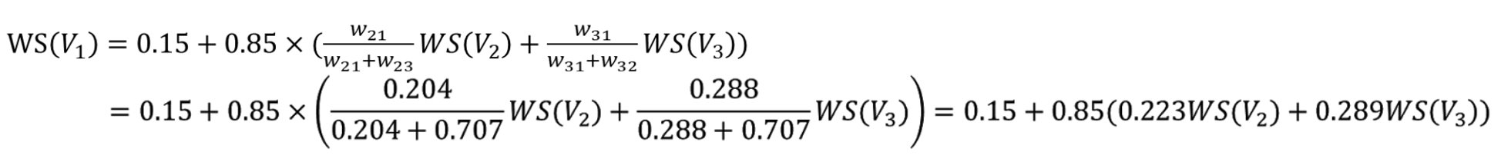
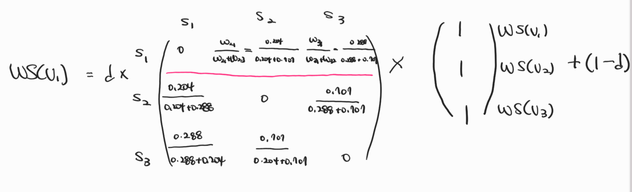

Slide 5
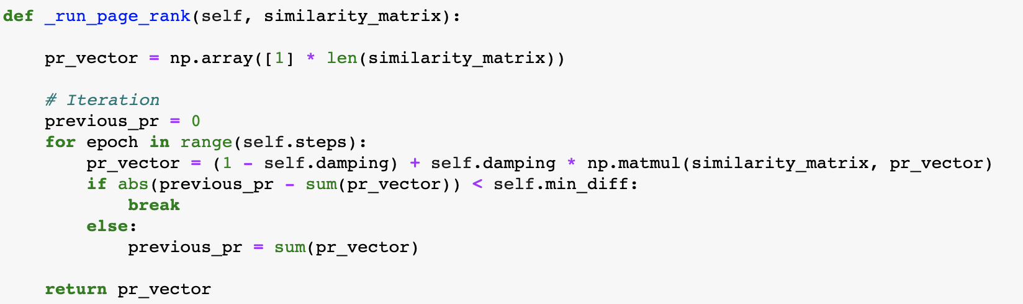
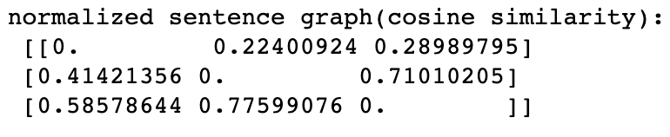




[WS(V1), [1,
WS(V2), = 1,
WS(V3)] 1]
X
=0.15 + 0.85(0.223+0.289)= 0.586
Notes:
첫번째 iteration으로 구해지는 s1의 textrank값이 공식을 이용하여 계산한 값과 동일하게 잘 나오는 것을 확인할 수 있습니다.
iterative하게 textrank 값들이 수렴할 때 까지 계산을 반복해주면 최종적으로 얻어지는 textrank 값들 중 높은 값을 선택하여 중요한 문장을 추출할 수 있습니다.

Slide 6

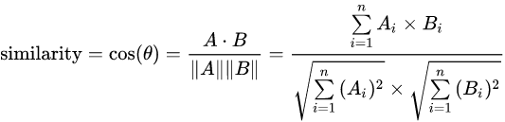
유사도 식간의 비교(코드 구현)
- 유사도 공식으로는 논문에서 제안된 공식 외에 string kernel, 코사인 유사도, longest common subsequence 등이 가능하다.
<논문에서 제시한 유사도 계산식>
-문장의 길이가 길수록 높은 유사도를 지닌다.
-문장 길이에 log를 부여하기 때문에 길이가 길어질수록 분모의 값의 증가율은 줄어든다.
<코사인 유사도 계산식>
-짧은 문장에 민감하게 반응한다.

Slide 7
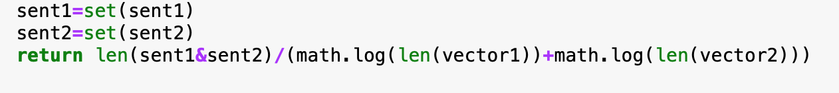
논문에서 제안된 방법으로도 유사도를 계산해보고 차이점을 비교했다.
<예시문장>
1. she is a very stunning and pretty human being that anyone who sees her will be attracted by her on the first sight.
2. emma is pretty.
3. she is stunning.
4. she is pretty.
5. she is not a beautiful human being that everyone will not be attracted by her.
6. she is a kind person she will be loved by all the people around the world.

Slide 8
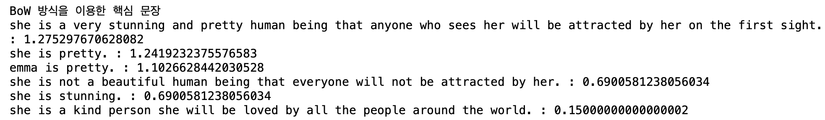
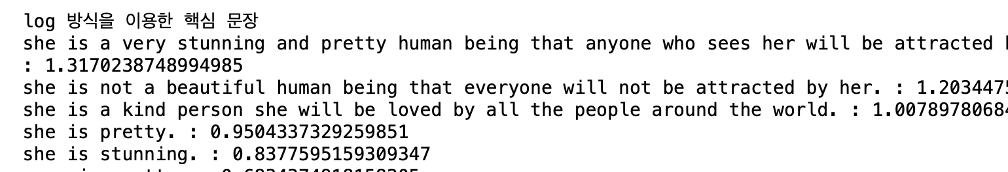

결과
1. 코사인 유사도
2. 논문에 제시된 유사도 계산식
이를 보면 코사인 유사도에서는 길이가 짧은 문장을 선호하는 반면, 논문에 제시된 유사도 계산식은 길이가 더 긴 문장이 선호된다.

Slide 9

Text rank 알고리즘을 이용한 한국어 중요 문장 추출
-Page rank 알고리즘을 이용하여 중요 문장 추출
-생성 요약과 추출 요약 중 더 간단한, 기존 텍스트에서 주요 문장을 뽑아오는 추출 요약을 기본으로 한다.
TR(Vi) : 문장 i에 대한 TextRank값
Wij : i와j 사이의 가중치
D : pagerank에서 해당 Vi에 대해서 사용자가 해당 웹페이지를 선택할 확률(0.85로 설정)

Slide 10
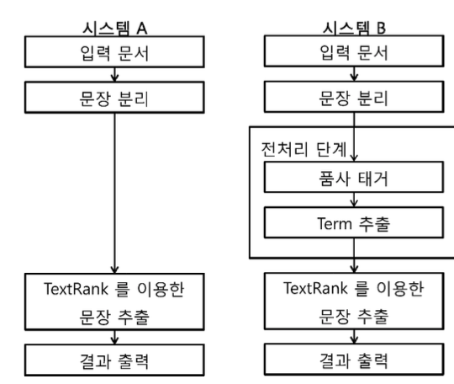
-시스템B에서는 전처리 단계에서 각 단어에 품사 태그를 포함시킨다.
-한국어는 어근 추출기를 사용할 수 없기 때문에 품사 태그를 사용한 것.
Ex) '박종만'의 어근을 추출하게 되면 '박종'이 된다. 이는 기존 형태를 띄지 않는다.
+
'난'처럼 어절 사이에서 축약 문제

Slide 11
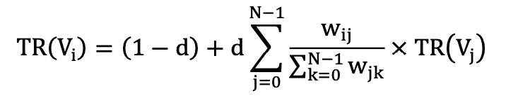
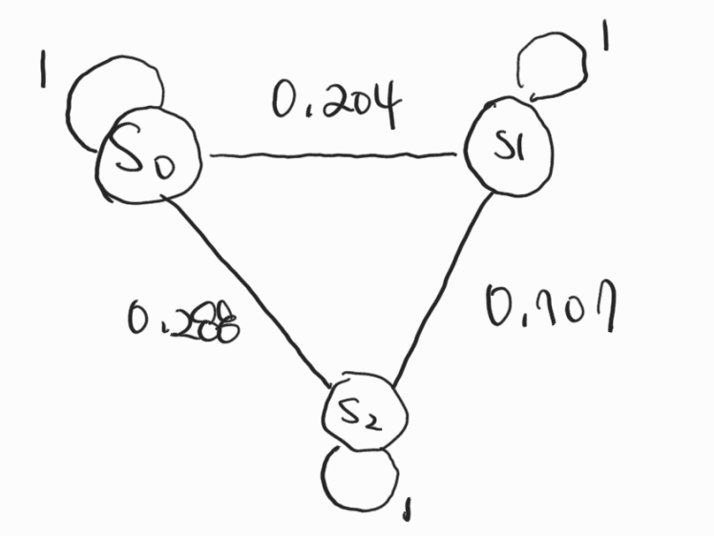
한국어 Textrank 논문과 영어 Textrank 논문간 비교
n개의 문장에 대한 모든 weight 고려
자신에게 들어오는 문장들만 고려
S1: I could not solve many problems in today's test.
S2: My friends said the test was hard too.
S3: The test was very hard.
Notes:
공식만 두고 봤을땐, 앞선 공식에선 새로운 textrank 값을 계산할 때, 자신에게 들어오는 edge들의 textrank 값만 가지고 계산을 한 반면, 한국어 textrank 논문의 경우 0~n-1까지 n개의 모든 문장에 대한 textrank값을 이용한다는 점에서 차이가 있습니다. 세 문장에 대해 첫번째 문장에 대한 textrank 값을 풀어 쓰면 다음과 같이 나옵니다. 기존의 방식과 다르게 새로운 TR(V0) 값을 구할 때 w00과 같이 자기 자신과의 유사도와, 자신의 Textrank값을 이용한다는 점이 있습니다. 따라서 다음과 같은 세 문장에 대하여 코사인 유사도를 이용하여 edge의 weight을 나타낸 그래프를 그리면 다음과 같은 그림이 나옵니다. 이를 보고 두가지 의문점이 생겼고, 이를 해결해보려고 하였습니다.

Slide 12
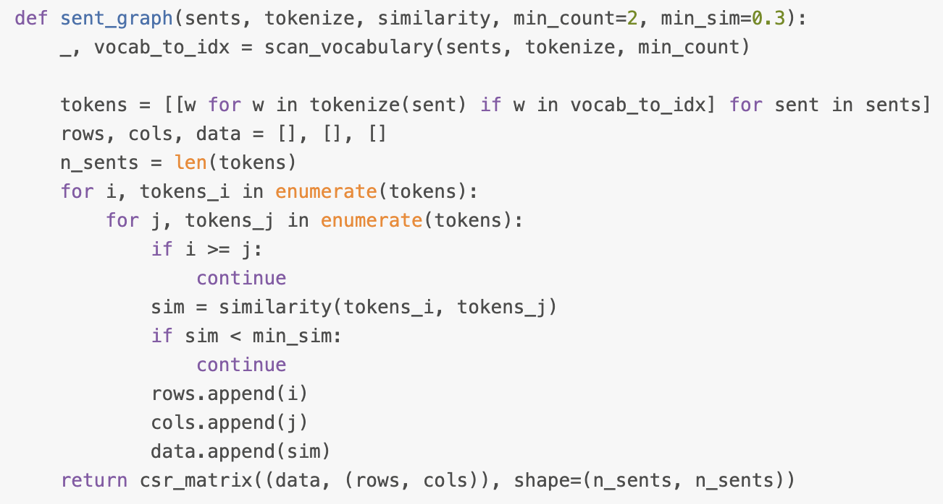
의문점 1)
Sentence graph를 자기 자신과 연결된 것으로 보는 것이 맞는가?
https://lovit.github.io/nlp/2019/04/30/textrank/
Notes:
첫번째 의문점은 자신과의 link가 있는게 맞는지 입니다. 논문에서 사용된 코드를 찾지 못하여. 의문점을 해결하기 위해 교수님께서 주신 영어 textrank 코드와 한국어 textrank 코드를 확인해봤습니다. 두 경우 모두 index가 같은 같은 문장에 대해서는 유사도 계산을 해주지 않은 것을 볼 수 있었습니다. 그래도 만약 자기 자신과 연결되었다면 결과가 어떻게 달라지는지 보기 위해 실험을 해보았습니다.

Slide 13
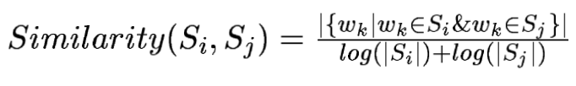
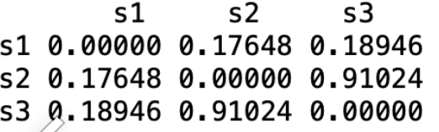
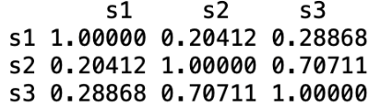
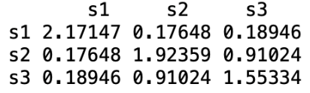
의문점 2)
코사인 유사도를 사용하면 자기 자신과의 유사성은 1로 통일이 되지만, 기존 textrank 알고리즘의 경우 긴 문장일수록 겹치는 단어가 많아져 자신으로 연결되는 link의 weight이 커질텐데 이는 의도한 결과인가?
코사인 유사도
S1: I could not solve many problems in today's test.
S2: My friends said the test was hard too.
S3: The test was very hard.
자신과의 weight x
자신과의 weight o
Notes:
코드를 이용하여 자신과의 weight가 존재하지 않는 sentence graph와 자신과의 weight가 없는 경우 모두 출력해보았습니다. 자신과의 weight가 있다고 보았을 때, 코사인 유사도는 1로 나오고, 이 유사도 공식을 사용했을때는 가장 긴 sentence의 weight가 가장 크게 나온 것을 확인할 수 있었습니다.

Slide 14
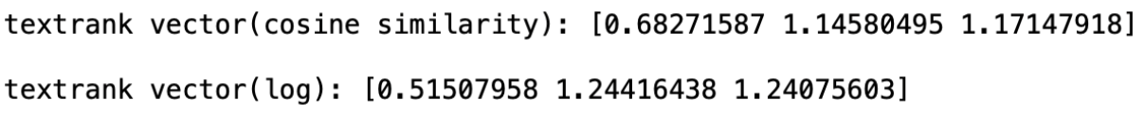
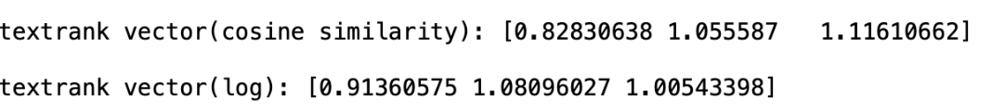
의문점 2)
3 2 1
자신과의 weight x
3 1 2
3 2 1
자신과의 weight o
3 1 2
Notes:
두 경우에 대한 textrank 값을 계산해보았습니다. 순위에는 변동이 없었지만, 값 자체에는 꽤나 큰 변동이 있어서 다른 텍스트에 대해서 실험하면 적지 않은 변동이 있을 것이라고 생각합니다. 원했던 문장을 제대로 추출한 경우는 코사인 유사도를 사옹했을 때였습니다.

Slide 15
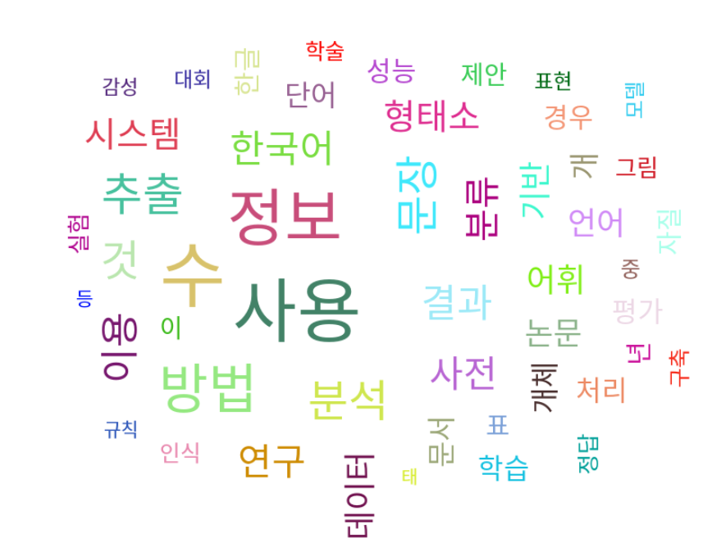
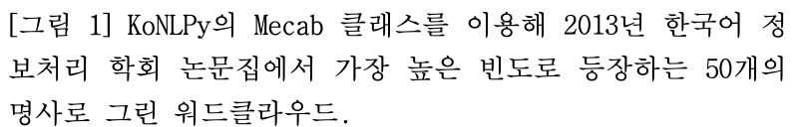
Konlpy 논문 요약
- 한국어 형태소 분석기
- 쉽고 간단하다, 친절, 개방됨
- 꼬꼬마, 한나눔, MeCab-ko 등 여러가지 분석기 사용가능

Slide 16
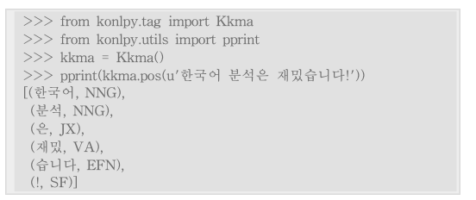
KONLPY 사용 예시
-한 문장을 각각의 단어로 나눠서 pos(품사태그)와 함께 저장한다.
-각 분석기마다 태그가 조금씩 다르다.(아래의 주소 참고)
https://datascienceschool.net/03%20machine%20learning/03.01.02%20KoNLPy%20%ED%95%9C%EA%B5%AD%EC%96%B4%20%EC%B2%98%EB%A6%AC%20%ED%8C%A8%ED%82%A4%EC%A7%80.html

Slide 17
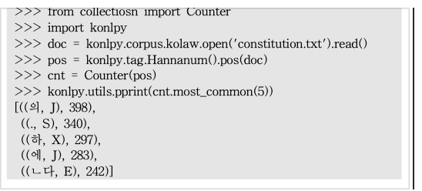
Counter 기능을 이용해 빈도 수도 확인 가능하다

Slide 18
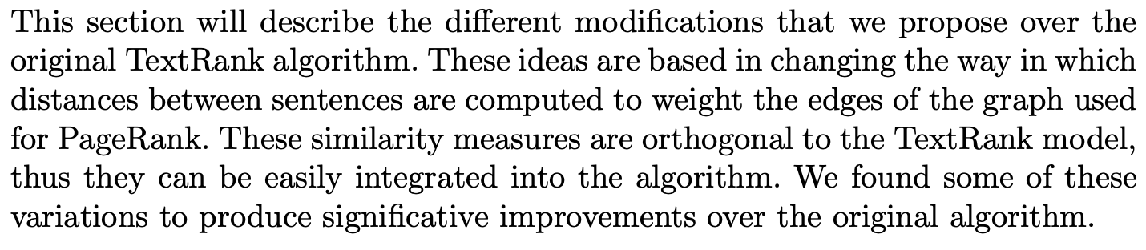
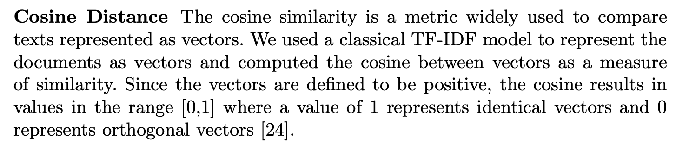





TF-IDF와 TextRank는 다른 것인가?
- TF - IDF만을 이용하여 문장의 각 단어들에 tf – idf 값을 부여하고, 각 문장의 단어들에 부여된 tf-idf 값들을 더해 문장에 점수를 부여하여 점수가 높은 문장을 선택 할 수 있다.[1]
- 문장에 등장하는 단어의 빈도수로 문장간의 유사도를 계산했던 것 처럼 문장에 등장하는 단어의 TF-IDF값을 이용하여 문장을 나타내고 유사도를 계산하여, Textrank 알고리즘을 적용시켜 추출적 요약을 할 수 있다.[2]
[1] Text Summarization using NLTK: TF-IDF Algorithm : https://towardsdatascience.com/text-summarization-using-tf-idf-e64a0644ace3
[2] F.Barrios, F.L´opez, L.Argerich, R.Warchenchauzer(2016). Variations of the Similarity Function of TextRank for Automated Summarization
Notes:
Tf-idf와 코사인 유사도를 이용하여 setence간의 유사도를 구하는 방식을 다르게 하여 텍스트 요약을 할 수 있고, 이를 적용한 경우 더 정확도가 높아졌다고 논문에 나와있어 작성했던 코드에서 이 방식을 사용했었습니다. 교수님께서는 tf - idf와 textrank가 다른 것이며 같이 사용될 수 없다는 것 처럼 얘기하셨는데 저희도 textrank와 tf-idf가 다르다는 것은 알고 있습니다. 다만 같이 사용될수 있는것이 맞다고 생각되는데 이에 대해 어떻게 생각하시는지 궁금합니다.

Slide 19
참고 자료
Sentence Extraction Using Textrank Algorithm : https://medium.com/analytics-vidhya/sentence-extraction-using-textrank-algorithm-7f5c8fd568cd
Python Package For Korean NLP: https://github.com/e9t/konlpy
KoNLPy: 쉽고 간결한 한국어 정보처리 파이썬 패키지
TextRank를 이용한 키워드 추출과 핵심 문장 추출 (구현과 실험) : https://lovit.github.io/nlp/2019/04/30/textrank/
TextRank: Bringing Order into Texts
TextRank 알고리즘을 이용한 한국어 중요 문장 추출

